Slide 1


スポーツによるケガ
運動器検診による予防と実際
（公社）東京都医師会
Notes:
【スライド使用に際して】
Q & A
生徒との質疑応答にご利用ください。
【検診該当項目】
運動器検診一次検診のチェック項目に該当する内容になっています。
ご参考の上、家庭でもチェックさせてください。
◆一次検診チェック項目◆
①歩かせて（麻痺・脚長差のチェック）
②起立させて（Ｏ脚・Ｘ脚・扁平足のチェック）
③後ろ向きで起立して、前屈させて（側弯症のチェック）
④体をそらして（腰椎分離症のチェック）
⑤両手を体の前から180度挙げて横に下ろす（肩関節可動域のチェック）
⑥手掌を上に向け、肘の曲げ・伸ばし、腕の内回し・外回し
（肘・手関節可動域のチェック）
⑦５秒以上、片脚立ちさせて（バランスチェック）
⑧しゃがみ込み動作で（下肢関節可動域のチェック）

Slide 2
スポーツに必要な運動器とは？
骨
筋肉
関節
神経
◆運動器の成長を活発にする3大要素◆
運動
栄養
休養
からだを動かす
バランスよい食事
十分な睡眠
正しい生活習慣
Notes:
運動器とは、人間のからだを動かすために必要な「骨」・「筋肉」・「関節」・「神経」などの総称です。ちなみに、「肺」は呼吸器、「胃腸」は消化器になります。
男子では約12歳、女子では約10歳からの成長期において、運動器の基礎が作られるとされており、運動器の成長を活発にする３大要素が「運動」・「栄養」・「休養」になります。つまり、からだをよく動かし、バランスよい食事を心がけ、十分な睡眠時間を確保するといった、正しい生活習慣が求められます。
Q & A
Q. 筋肉に必要な栄養素は？睡眠はなぜ必要なのでしょう？
A. タンパク質ですが、筋肉をより効率よく動かすためには様々な栄養素を摂取することが大事です。また、夜間睡眠中に成長ホルモンが分泌されるため、からだは寝ている間に成長します。
Q & A
Q. 人間が歳をとり、寝たきりになる原因は何でしょうか？
A. 脳卒中や認知症、心臓病などがありますが、運動器の障害で寝たきりになるひとの割合が約30％です。大人になって運動器の障害にならないためにも、成長期に運動器の基礎を作っておくべきです。

Slide 3
からだの硬さとケガ
生活習慣の劣化
姿勢の崩れ
からだの硬さ
疲れやすさ
ケガ
Notes:
ゲーム・スマホの普及による外遊びの減少、偏食など生活習慣の劣化は、先ず姿勢の崩れをきたします。
悪い姿勢は、体のかたさ・バランスの悪さなどの運動器機能不全をひきおこし、結果ケガを誘発しやすくります。
また、猫背だと横隔膜や腹横筋がうまく動かないため、胸郭が十分膨らせられなくなり、首の筋肉で息を吸うため肩が凝ります。呼吸が浅くなり、疲れやすく、結果ケガにつながります。
Q & A
Q. 姿勢が悪いまま大人になると、どんな病気になりやすいでしょうか？
A. 猫背だと背骨に負担がかかるため、椎間板ヘルニアなどの背骨の病気になりやすくなります。背骨の病気では、手足がしびれて歩けなることもあります。気を付けましょう。

Slide 4
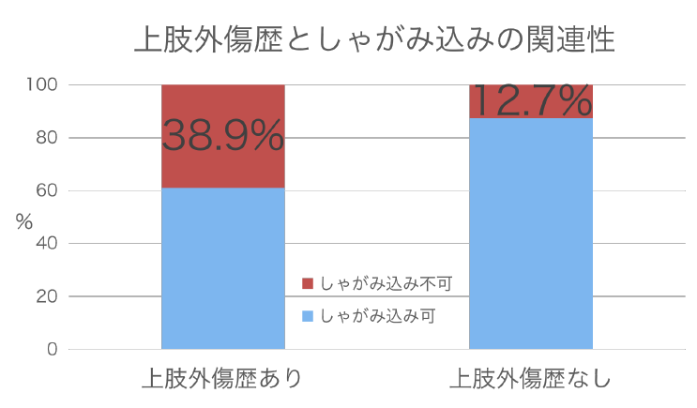
からだの硬さとケガ
真田 第31回日本臨床整形外科学会学術集会 2022
Notes:
葛飾区内の小中学生を対象におこなった調査結果です。
しゃがみ込み動作が、上肢のケガの発生リスクと関連し、しゃがみ込みができないと転倒リスクが高くなる可能性があるという結果です。
つまり、しゃがみ込みが出来ない児童は、ケガをしやすいということになります。
Q & A
Q. 子どもの骨折が増えています。どれくらい増えているでしょうか？
A. 骨折の発生率は、1970年からの40年で２倍以上に増えています。とくに中学生の骨折が多くなっています。

Slide 5
運動器検診の意義
●運動器障害の早期発見・早期治療
野球肩・野球肘・シンスプリント・疲労骨折
腰椎分離症・オスグッド病・有痛性外脛骨etc.
●運動器機能不全の早期発見・早期指導
片脚立ちが出来ない・しゃがみ込みが出来ないetc.
運動機能・からだの柔軟性チェック
スポーツによるケガの予防
Notes:
「しゃがみ込みが出来ない」などからだの硬さをチェックするには、学校健診（運動器検診）に先立ち家庭に配布される保健（家庭）調査票が非常に有用です。
運動器検診の目的は、野球肘・腰椎分離症やオスグット病などの運動器障害の早期発見・早期治療、もうひとつは「片脚立ちが出来ない」・「しゃがみ込みが出来ない」などの運動器機能不全の早期発見・早期指導を目的にしています。
長時間パソコンやスマホに向かい合うことによる運動機能の低下が危惧される現代、運動機能・からだの柔軟性を常に意識し、スポーツによるケガを予防することが重要です。
Q & A
Q. 保健（家庭）調査票を知っていますか？
A. 毎年4～6月の時期におこなわれる学校健診に先立ち、各家庭に配布します。必ず家庭でチェックしましょう。

Slide 6
ケガはいつ・どこで？
 | 小学生 | 中学生
いつ | 休み時間 | 部活動など
どこで | 校庭など | 体育館など
ケガの部位 | 手・腕・肘 | 脚
ケガの種類 | 挫傷・打撲 | 骨折
◆骨折をしやすい運動◆
小学生：跳び箱運動＞バスケットボール＞ドッジボール
中学生：バスケットボール＞サッカー・フットサル＞バレーボール
出典：独立行政法人 日本スポーツ振興センター「学校の管理下の災害(令和５年版)」
Notes:
ケガはいつ・どこで発生するのでしょうか？小学生では、休み時間に校庭で発生することが多く、手や腕・肘といった上肢のケガが多い傾向があります。中学生になると部活動が始まるため、体育館などあらゆる状況でケガが発生するリスクがあり、下肢のケガが多くなり、ケガの種類も骨折が最も多くなります。
そして、骨折をしやすい運動としては、小学生では跳び箱運動＞バスケットボール＞ドッジボール、中学生ではバスケットボールが圧倒的に多く、サッカー・フットサル＞バレーボールの順となります。
【出典 独立行政法人 日本スポーツ振興センター「学校の管理下の災害」(令和５年版)】

Slide 7
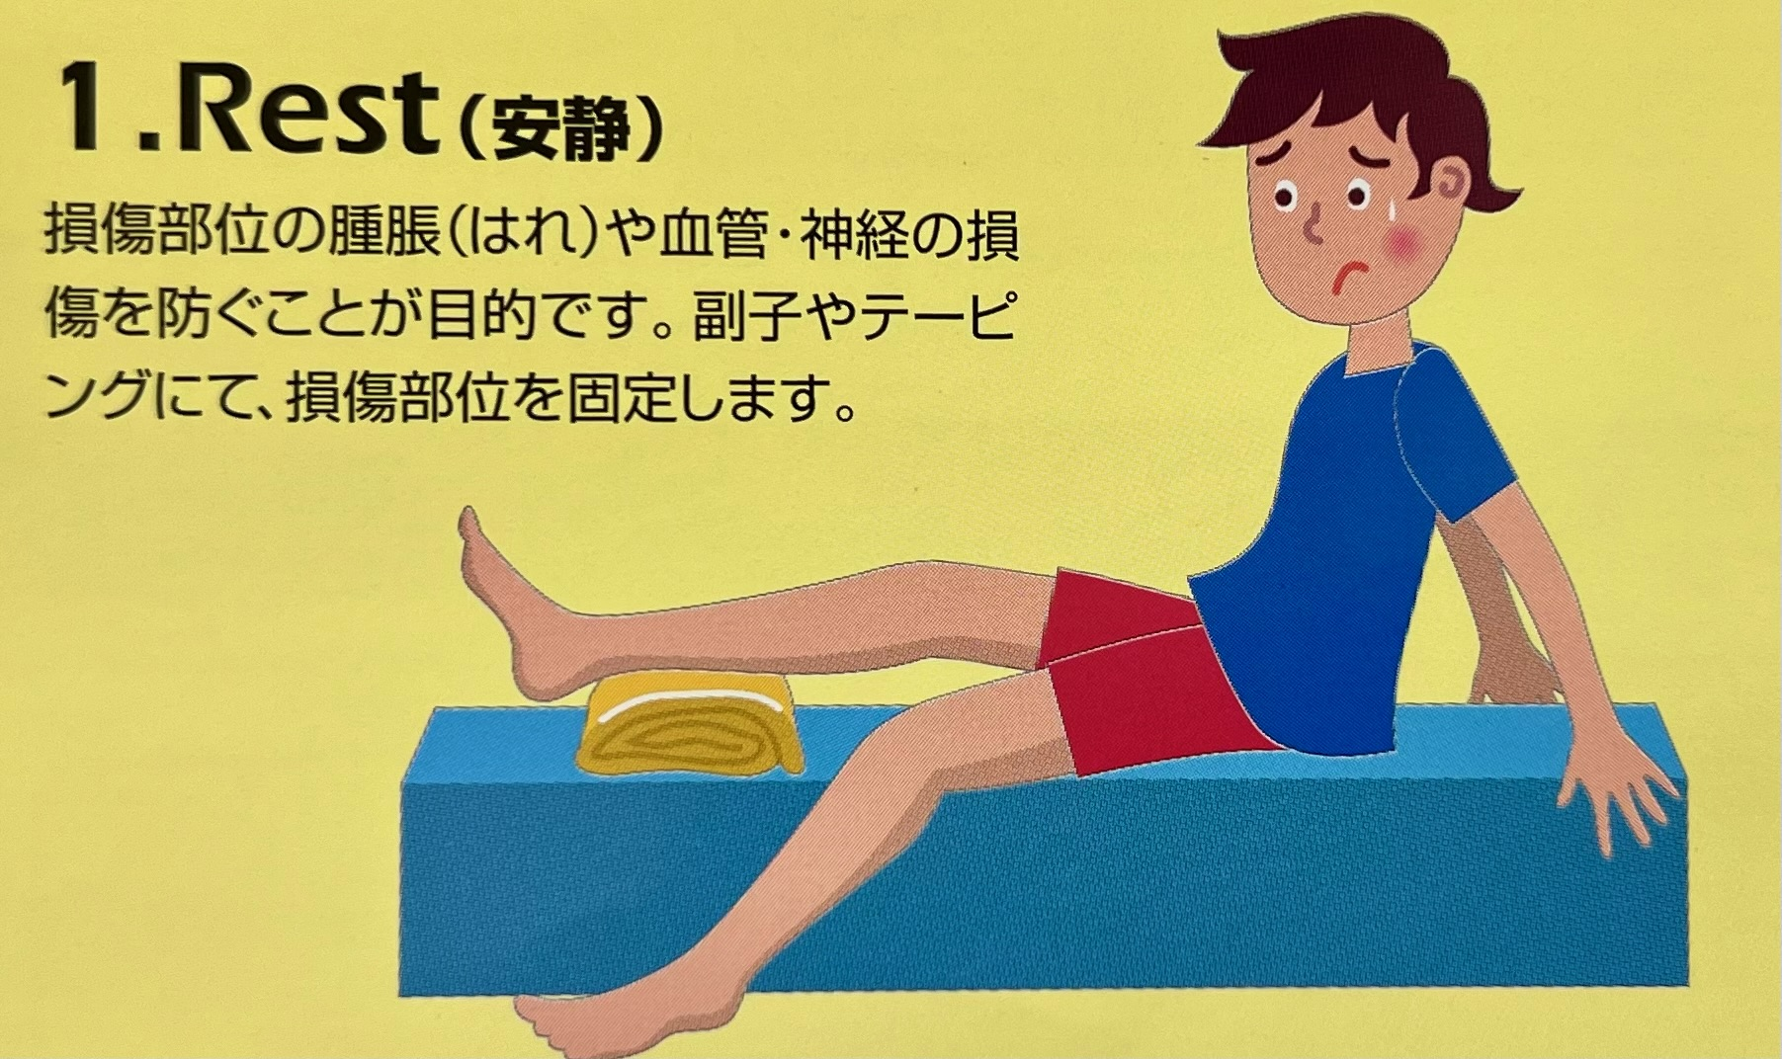
R I C E 処置（Rest 安静)
出典：日本整形外科スポーツ医学会
Notes:
スポーツ現場でけがしたときには病院に行くまでの間、ケガの障害を最小限にとどめるため、応急処置が必要であり、RICE処置といいます。
RICEは、「Rest（安静）」・「Ice（冷却）」・「Compression（圧迫）」・「Elevation（挙上）」の頭文字になっています。
まずRICE処置の第一「安静（Rest）」です。副子やテーピングによって損傷部位を固定します。ケガをした箇所はできるだけ動かさない、体重をかけないようにしましょう。
【出典 日本整形外科スポーツ医学会】

Slide 8
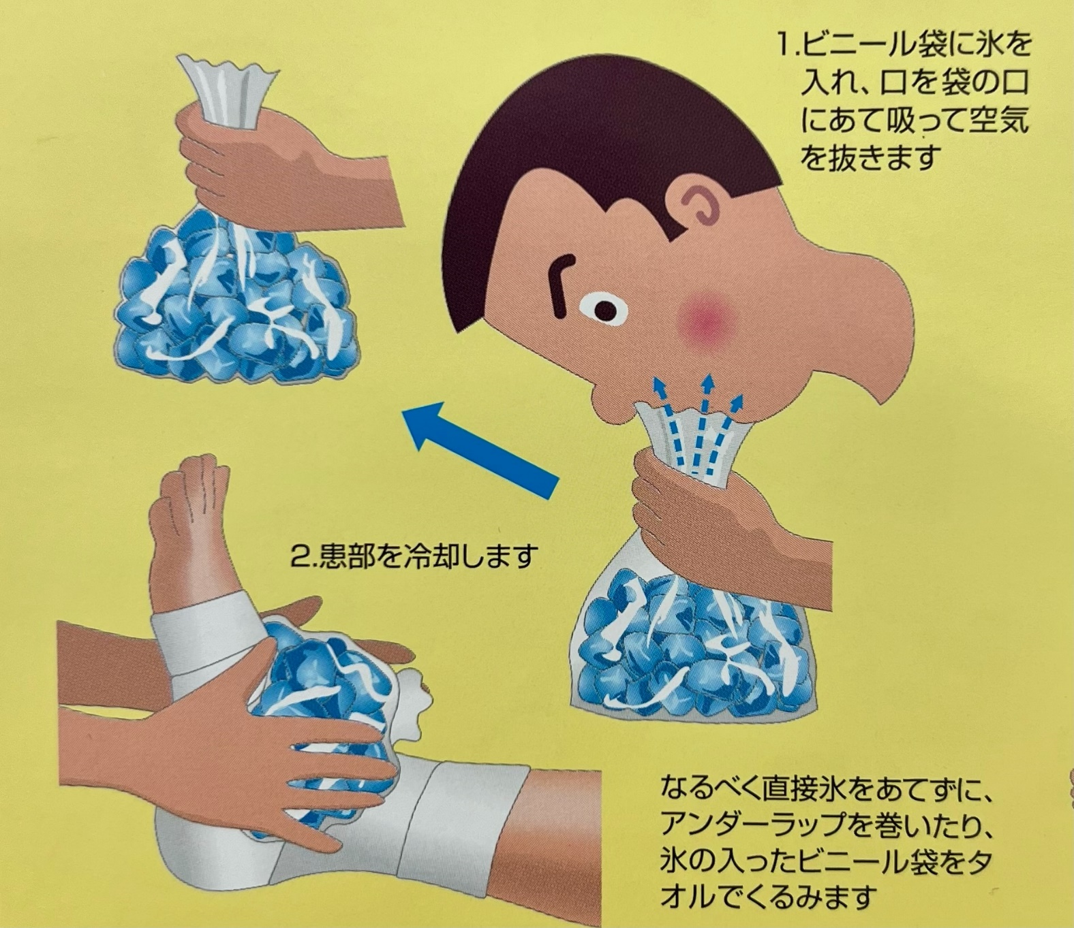
R I C E 処置(Ice 冷却）
出典：日本整形外科スポーツ医学会
Notes:
冷却（Ice）、ビニール袋やアイスバッグに氷を入れて、15～20分目安で患部を冷却します。
手もとにシップ等があれば、貼ってもかまいません。そのうえからでも冷却しましょう。
【出典 日本整形外科スポーツ医学会】

Slide 9
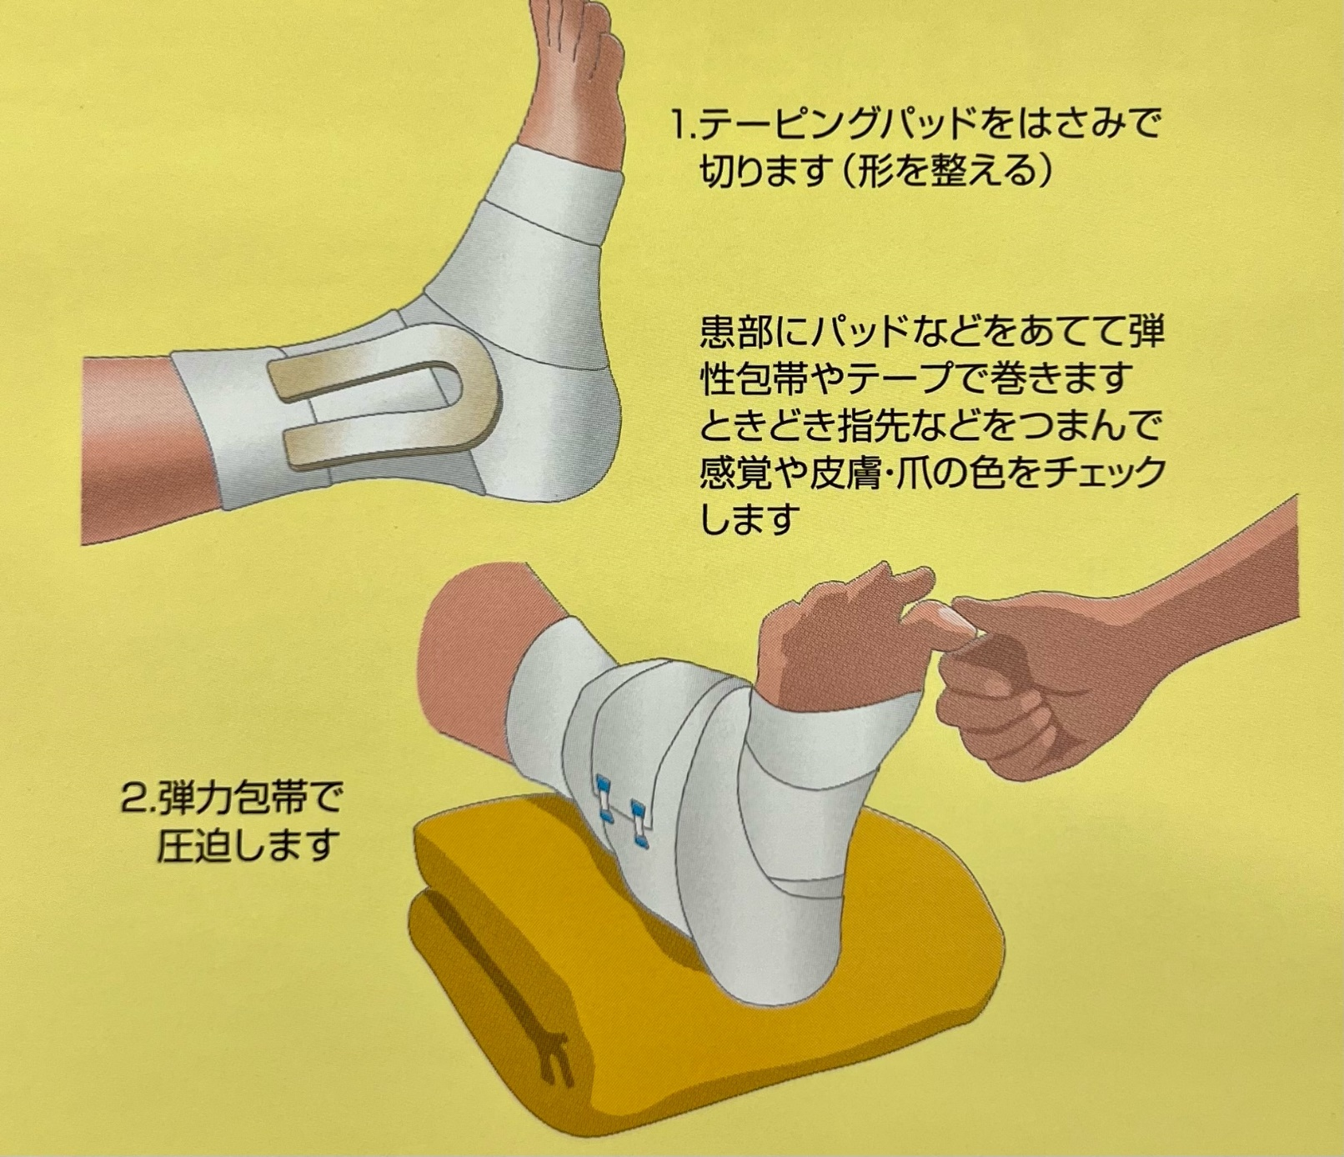
R I C E 処置（Compression 圧迫）
出典：日本整形外科スポーツ医学会
Notes:
圧迫（Compression）、スポンジやテーピングパッドを腫れが予想される部位にあて、テーピングや弾性包帯で軽く圧迫気味にします。
強く圧迫すると血が流れなくなってしまうこともあるため、ときどき指先の感覚や色をチェックしましょう。
【出典 日本整形外科スポーツ医学会】

Slide 10
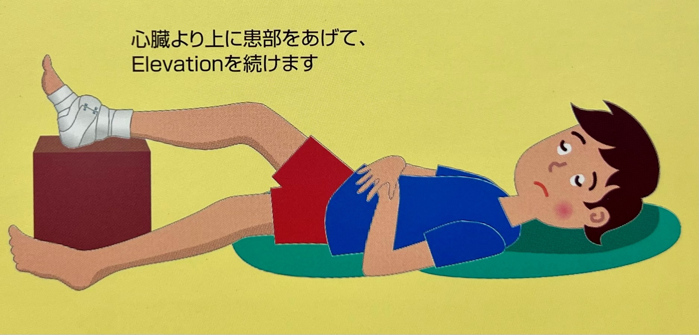
R I C E 処置（Elevation 挙上）
出典：日本整形外科スポーツ医学会
Notes:
挙上（Elevation）、ケガした部位を心臓より高く挙げるようにします。
腕の場合は、三角巾等で心臓の高さに挙げておきましょう。
【出典 日本整形外科スポーツ医学会】

Slide 11
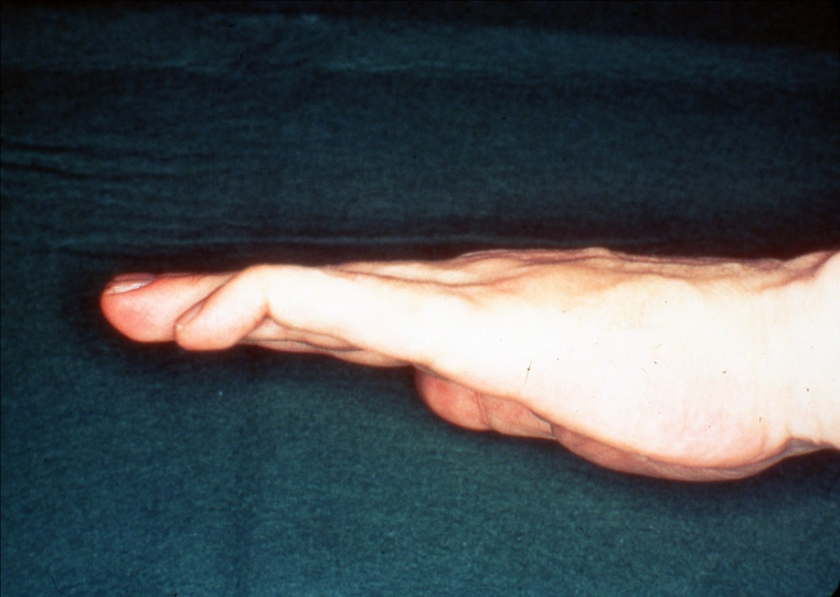
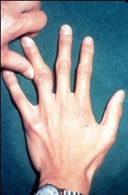
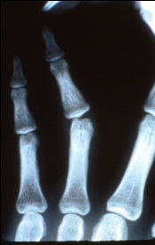
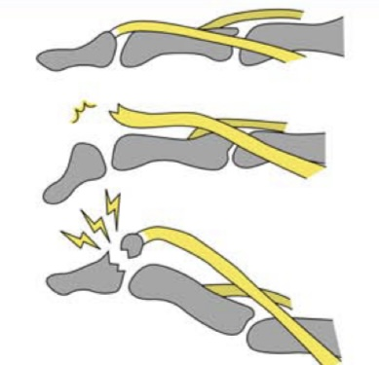
突き指
正常
靱帯損傷
腱断裂
骨折
出典：日本手外科学会
Notes:
「突き指」は、その名の通りボールや物で指を突いて、指先に大きな力が加わることによって起こる指のけがの総称として広く一般的に用いられています。指の腫れや痛み、動かしにくさなどの症状がありますが、放っておけばそのうち治ると軽く考えられがちです。
しかし「突き指」には、骨折や脱臼、腱や靭帯の断裂などが含まれており、中にはすぐに手術が必要なこともあります。早期に正しく診断されないと、適切な治療の時期を逃すこともあります。
「突き指」を軽く考えず、整形外科を受診し、専門医の診察とレントゲン撮影や超音波検査などによる正しい診断と適切な治療を受けることをお勧めします。

Slide 12
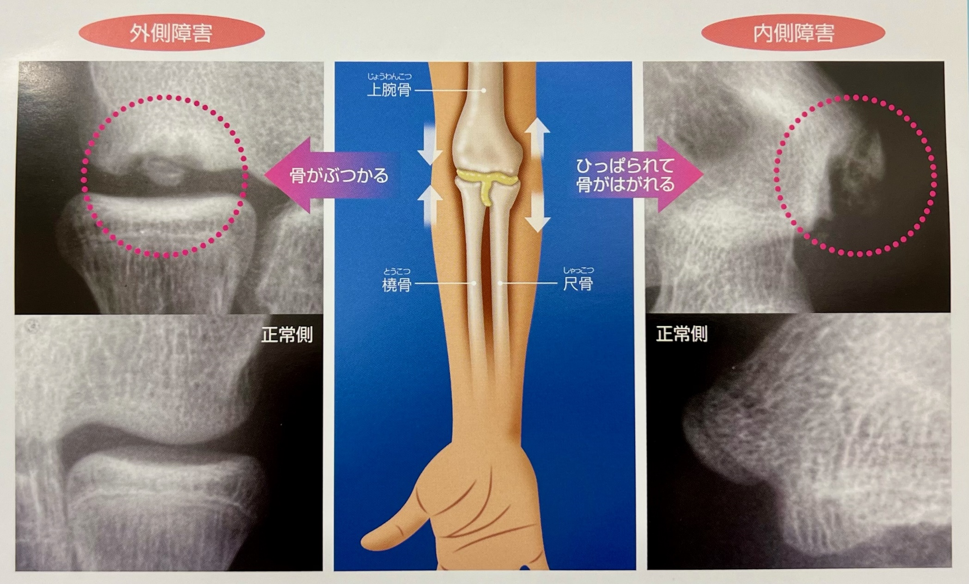
肘関節障害（野球肘）
出典：日本整形外科スポーツ医学会
Notes:
野球の投球やテニスのサーブ、バレーボールのスパイクなどを繰り返すとおこり、外側は骨がぶつかることで、内側は筋肉や靭帯に骨が引っ張られて起こります。
外側の痛みは進行すると治りにくく、まれに手術になることもあるため注意が必要です。
最近では、早期発見、早期治療を目的に「野球肘検診」が大会時等で行われています。携帯型エコーの普及によって、検診もしやすくなっており、関東近県でもその拡がりをみせています。
【検診該当項目】
「手の平を上に向け、肘の曲げ・伸ばし、腕の内回し・外回し」による動作で痛みます。運動部や習い事でスポーツをしている場合は、腕立て伏せやボール投げで痛みがあるかもチェックのポイントです。
Q & A
Q. メジャーリーグの大谷選手が肘を痛めました。どこを痛めたかわかりますか？
A. 内側の靱帯を痛めて、手術をしました。

Slide 13
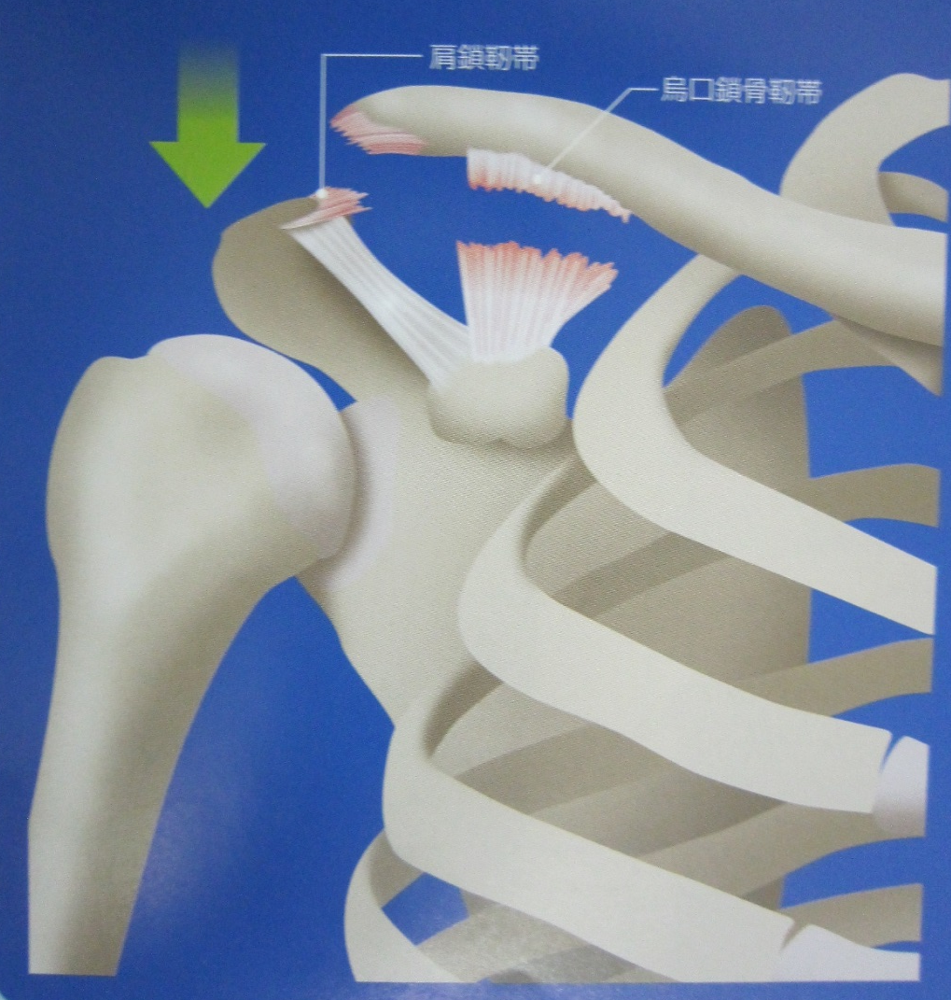
肩鎖関節脱臼
鎖骨
肩甲骨
上腕骨
肋骨
出典：日本整形外科スポーツ医学会
Notes:
コンタクトスポーツによくみられる肩鎖関節脱臼ですが、肩からの転倒や衝突で肩の外側を強打して起こります。靱帯が切れて、鎖骨が正常の位置からずれてしまいます。
【検診該当項目】
「両手を体の前から180度挙げて横に下ろす」ことによる肩関節の動きで痛みます。
Q & A
Q. コンタクトスポーツとは、どんな競技がわかりますか？
A. 柔道・ラグビー・アメリカンフットボール・アイスホッケーなどです。

Slide 14
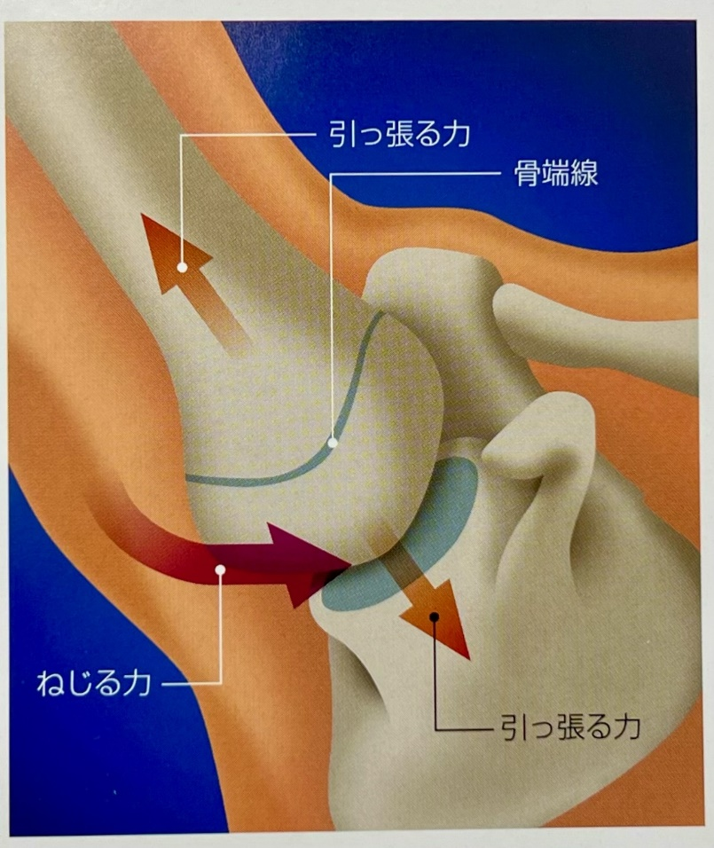
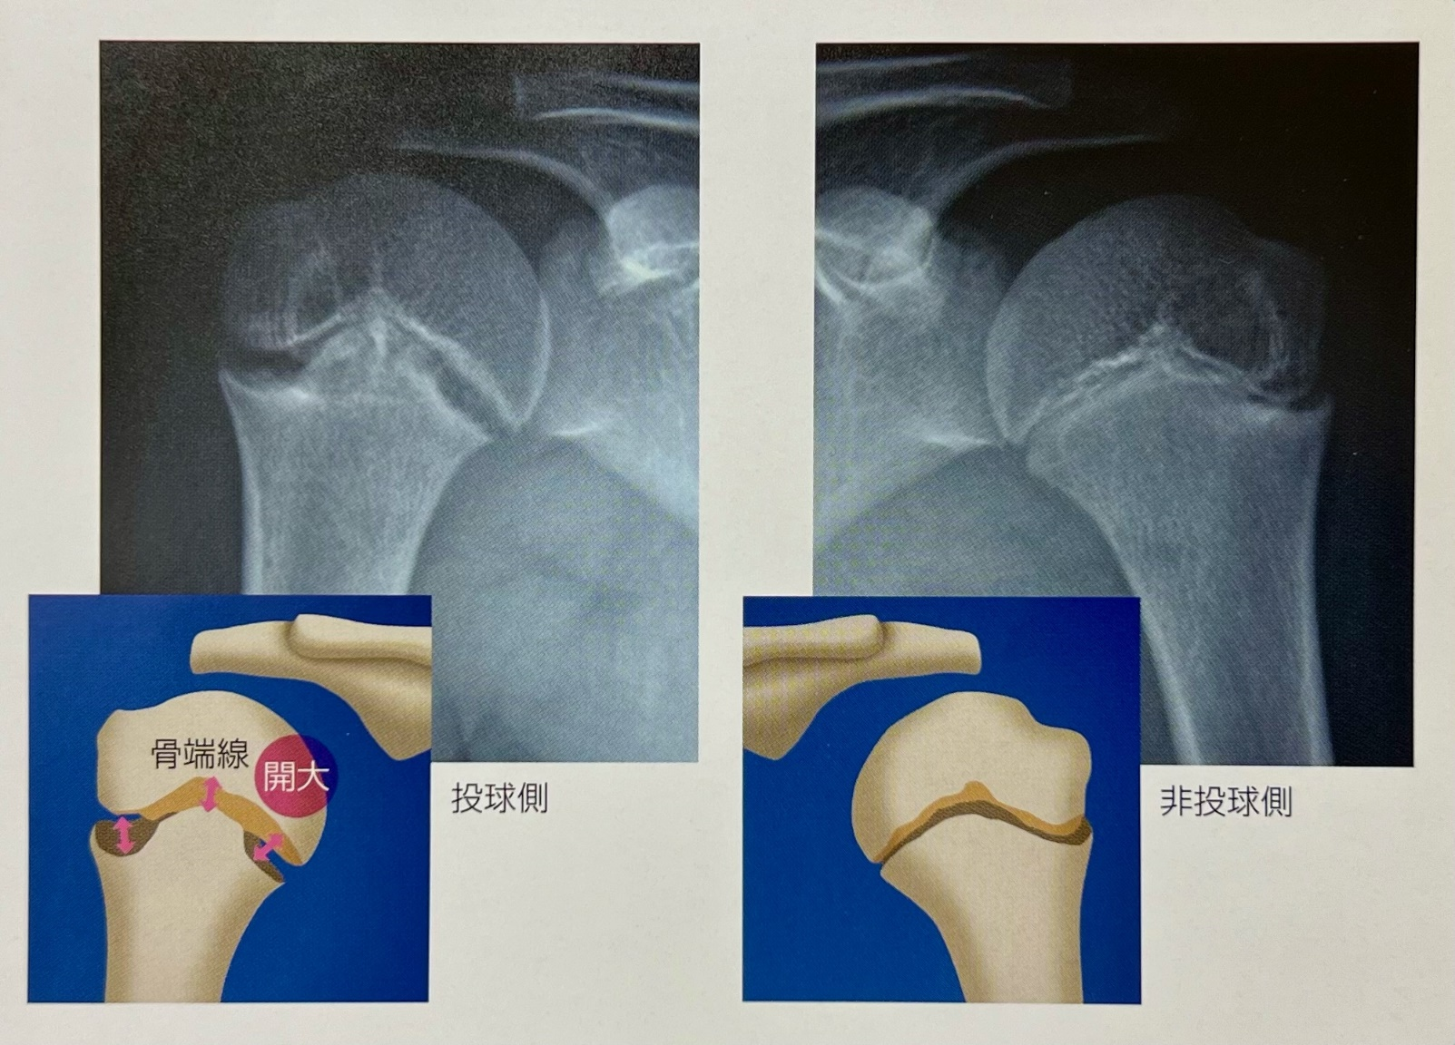
野球肩（リトルリーグ ショルダー）
出典：日本整形外科スポーツ医学会
Notes:
投球過多、フォーム不良などにより肩関節にストレスが加わり、腱板、関節唇、靭帯、腱などを傷めます。また、成長線（骨端線）は軟骨で弱いため、引っ張る力で開大してしまうことがあります。
投球動作において、体幹や股関節が硬いと腕だけで投げるため、肩や肘を壊しやすくなります。野球肩や野球肘の予防のためには、下半身の柔軟性と正しいフォームの習得が大切です。
【検診該当項目】
「両手を体の前から180度挙げて横に下ろす」ことによる肩関節の動きで痛みます。運動部や習い事でスポーツをしている場合は、腕立て伏せやボール投げで痛みがあるかもチェックのポイントです。

Slide 15
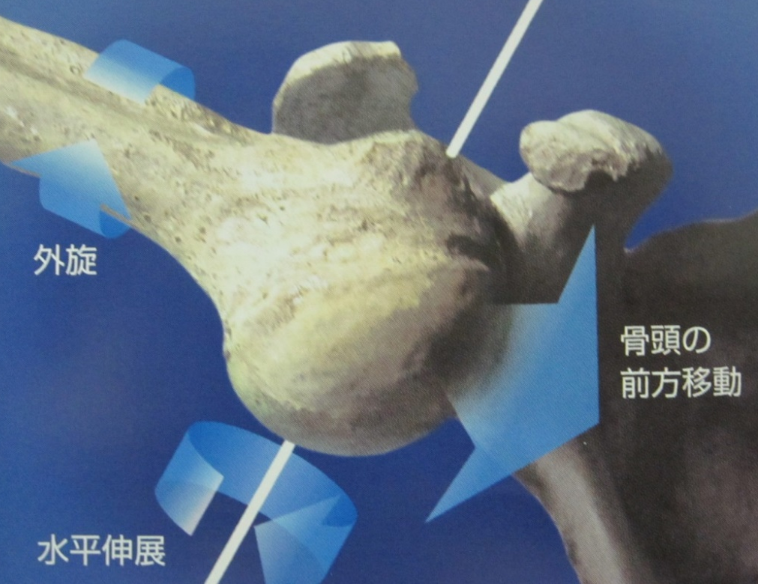
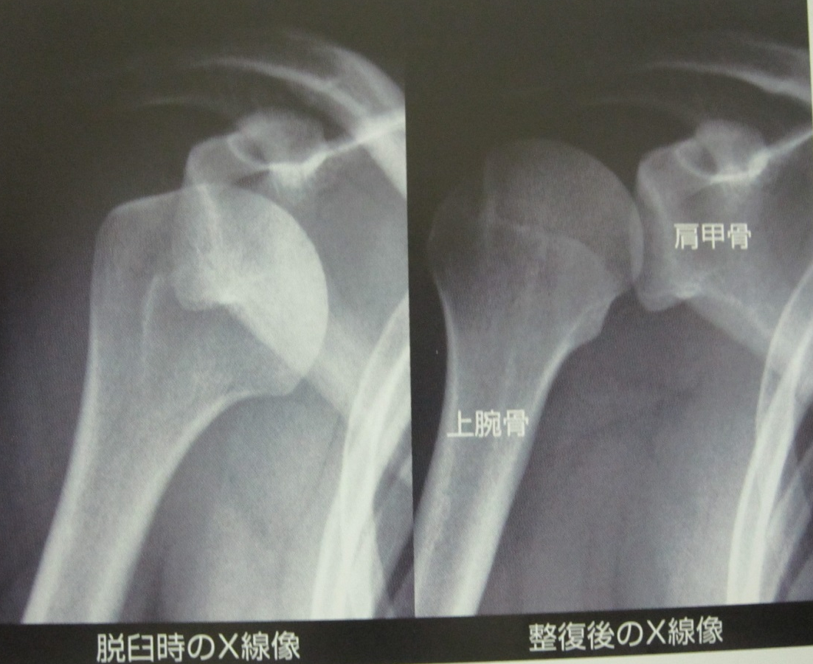
反復性肩関節脱臼
脱臼時のＸ線像
整復後のＸ線像
出典：日本整形外科スポーツ医学会
Notes:
外傷による肩関節脱臼はラグビー、柔道などのコンタクトスポーツに多く、一度脱臼して癖になった状態です。日常生活での軽微な外力でも脱臼するようになります。
【検診該当項目】
「両手を体の前から180度挙げて横に下ろす」ことによる肩関節の違和感（外れそうで怖い感じ）があります。

Slide 16
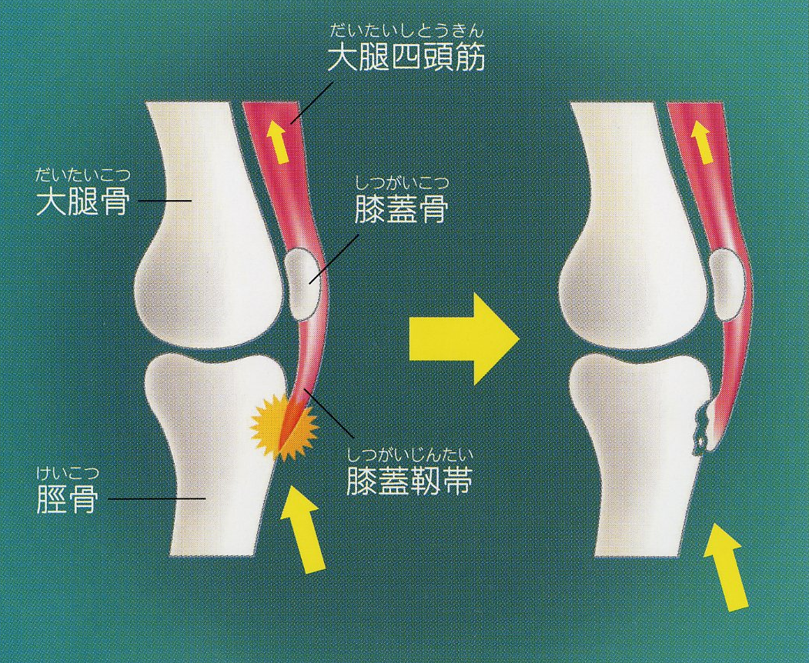
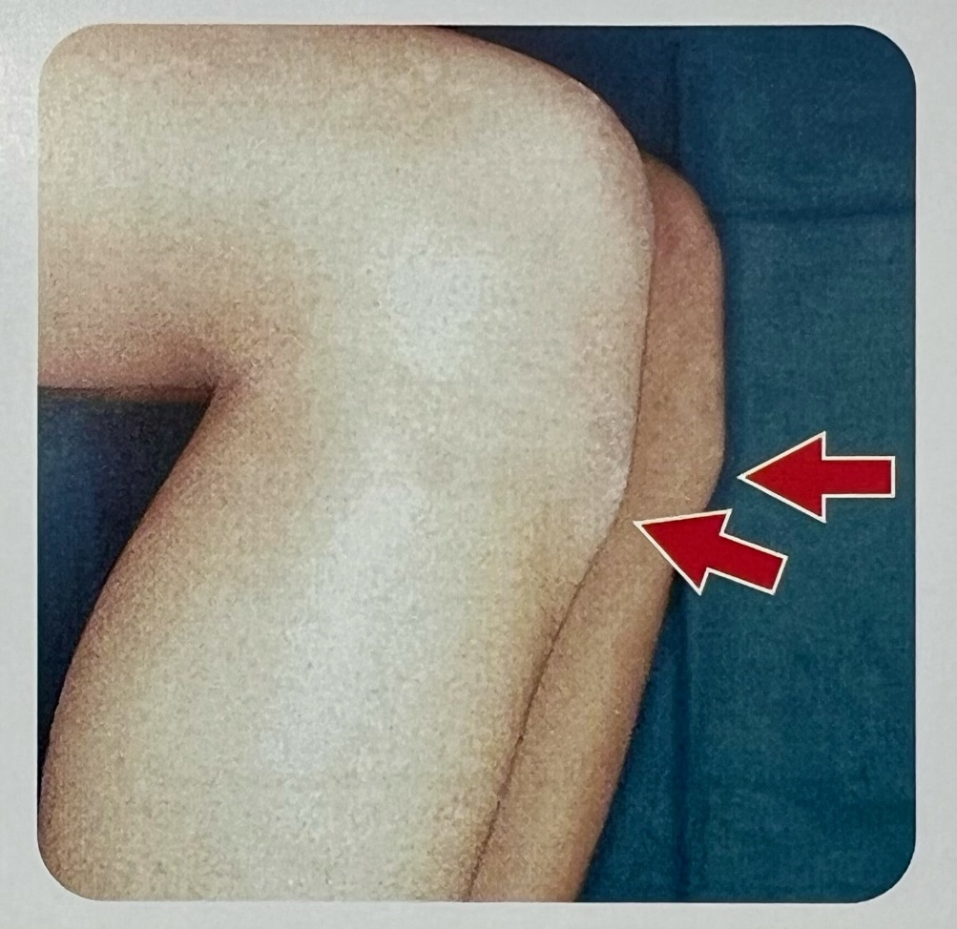
オスグッド病
出典：日本整形外科スポーツ医学会
Notes:
オスグッド病はお皿の下の骨が、徐々に出てきて腫れや痛みを起こすものです。サッカー・バスケット・バレーなど、走ったり、ジャンプすることが多い競技で起こりやすいです。スポーツを休むと痛みがなくなり、再開すると痛みが出てきます。
体が硬い、また姿勢が悪い児童に多い傾向があります。姿勢が悪いと、大腿の筋肉が硬くなっているため、股関節や膝関節の障害が発生しやすくなります。
【検診該当項目】
「しゃがみ込み」動作で、膝の動きが悪かったり、痛みがあります。
Q & A
Q. なぜ、「オスグット病」というのでしょうか？
A. 正式には「オスグット・シュラッター病」といいます。イギリスの整形外科医であるオスグット先生と、シュラッター先生が初めて報告したことから二人の名前がつきました。

Slide 17
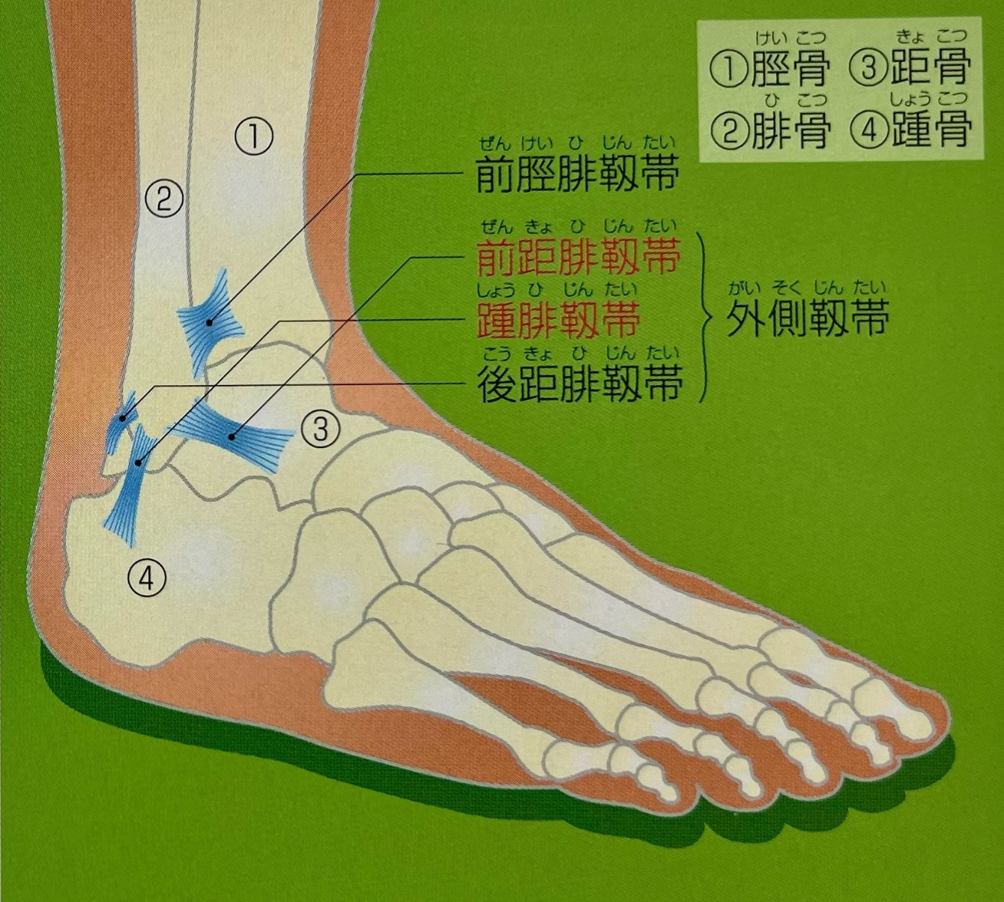
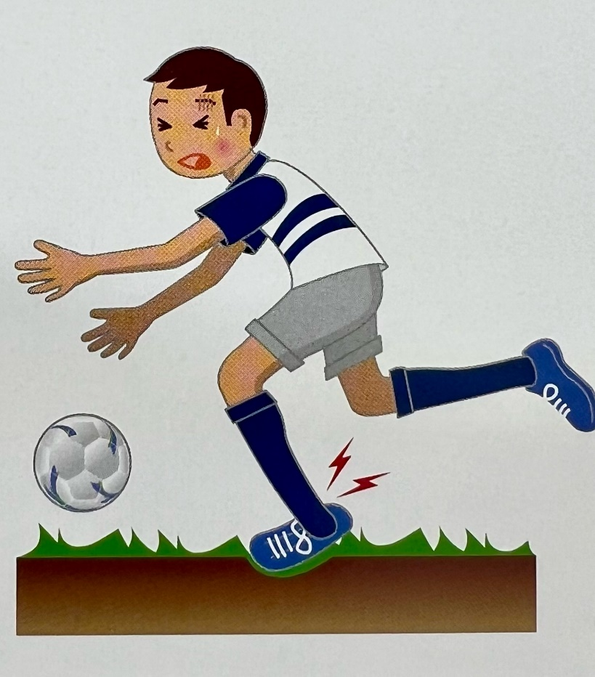
足首の捻挫
１度：靭帯が伸びる
２度：一部断裂
３度：完全断裂
出典：日本整形外科スポーツ医学会
Notes:
足関節捻挫はスポーツで起こる最も多いけがのひとつですが、捻挫とは関節を支えている靭帯が痛むことです。多くは足首を内側にねじって外側の靭帯を傷めます。
痛みや腫れが強い場合は、靱帯が傷ついています。突き指同様、軽く考えそのまま使っていると、後遺症が残る場合があります。受傷後の安静固定が重要です。
【検診該当項目】
「片脚立ち」や「しゃがみ込み」動作で、痛みがあります。

Slide 18
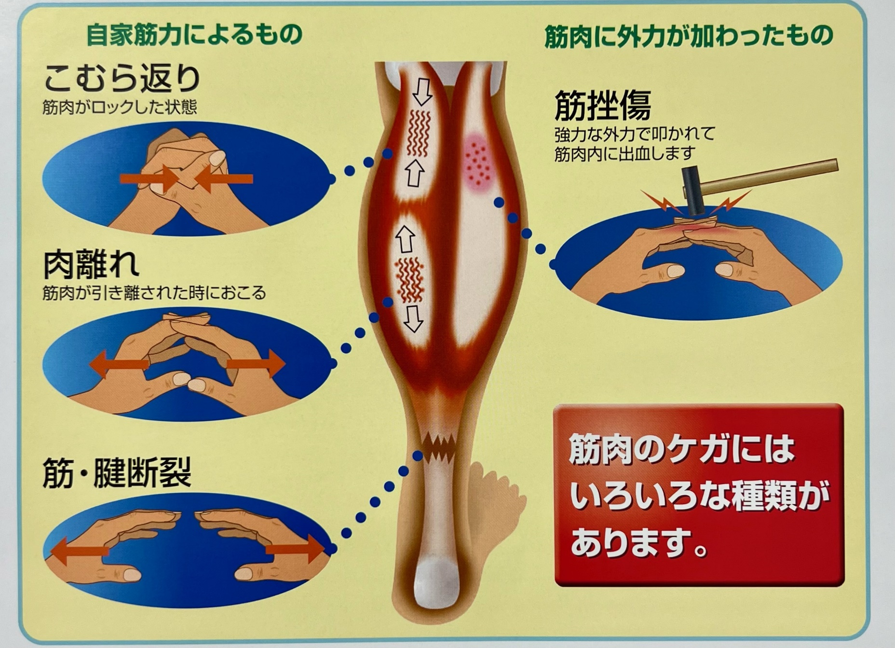
肉ばなれ
出典：日本整形外科スポーツ医学会
Notes:
筋力はたがい違い並んだ筋線維の束が収縮してかみ合うことにより発生するのですが、その筋力に筋線維が負けたときに肉離れが起こります。
予防のためには、運動前のストレッチが重要です。
また、肉ばなれを起こしてしまった場合、筋繊維が修復するために1～2週間の安静期間が必要です。痛みがとれたあとも筋繊維がかたくなっているため、十分なストレッチをしながら、徐々に運動量をアップしていきましょう。
【検診該当項目】
「片脚立ち」や「しゃがみ込み」動作で、痛みがあります。

Slide 19
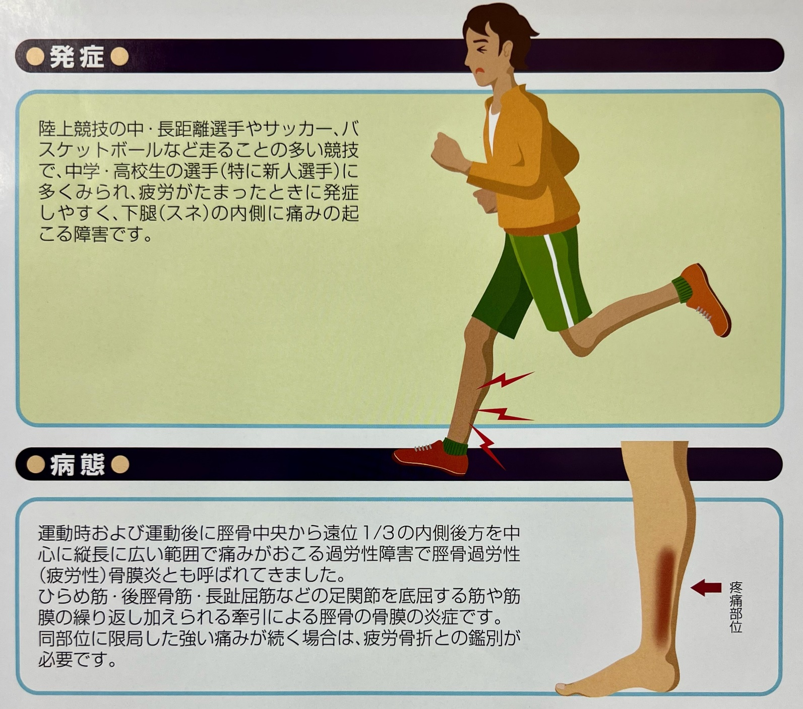
シンスプリント
陸上競技の中・長距離選手やサッカー、バスケットボールなど走ることの多い競技で、中学・高校生の選手（特に新人選手）に多くみられ、疲労がたまったときに発症しやすく、下腿（スネ）の内側に痛みの起こる障害です。
疼痛部位
出典：日本整形外科スポーツ医学会
Notes:
シンスプリントとは、陸上、サッカー、バスケットなど走ることが多い競技で、疲れがたまった時に起こりやすく、下腿の内側に痛みがおこります。
下腿筋の引っ張り張力による骨膜の炎症と考えられています。
からだの硬さや、固い床・路面、不適切なシューズの使用などが原因になります。痛いときは、安静とスポーツの休止が第一です。
【検診該当項目】
「片脚立ち」や「しゃがみ込み」動作で、痛みがあります。
Q & A
Q. なぜ、「シンスプリント」？
A. 脛の骨のことを「shin bone」、馬におこる前脚内側の障害のことを「splints」。これらを組み合わせて「シンスプリント shin splints」となったという説があります。

Slide 20
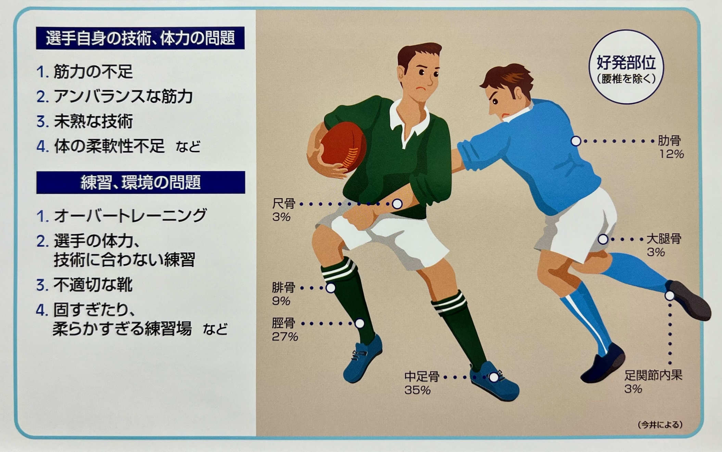
疲労骨折
肋骨
12％
尺骨
3％
大腿骨
3％
腓骨
9％
脛骨
27％
足関節内果
3％
中足骨
35％
出典：日本整形外科スポーツ医学会
Notes:
疲労骨折とは１回の大きな外力による通常の骨折とはちがって、骨の同じ部位に繰り返し加わる小さな力によって、骨にひびが入ったり、これが進んで完全な骨折に至った状態をいいます。
好発年齢は16歳に大きなピークがあり、中学生と高校生で約2/3を占めます。
下肢が圧倒的に多く、脛骨と中足骨が約60％と多いです。上肢では尺骨、有鈎骨、中手骨、体幹では肋骨、恥骨、仙骨などにも起こります。
痛みは歩行時にみられ、走行時に増強、安静時に軽快します。
【検診該当項目】
「片脚立ち」や「しゃがみ込み」動作で、痛みがある場合があります。

Slide 21
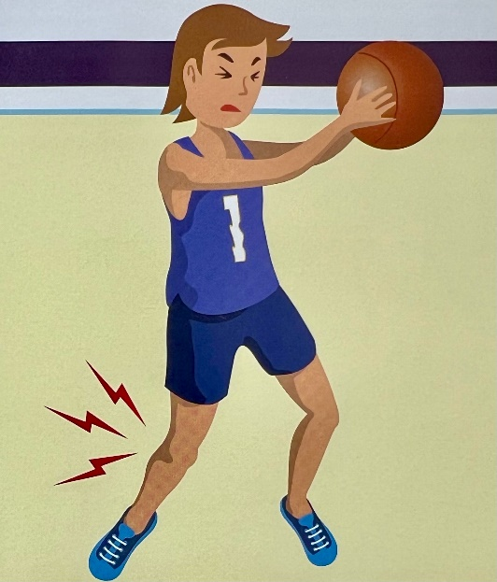
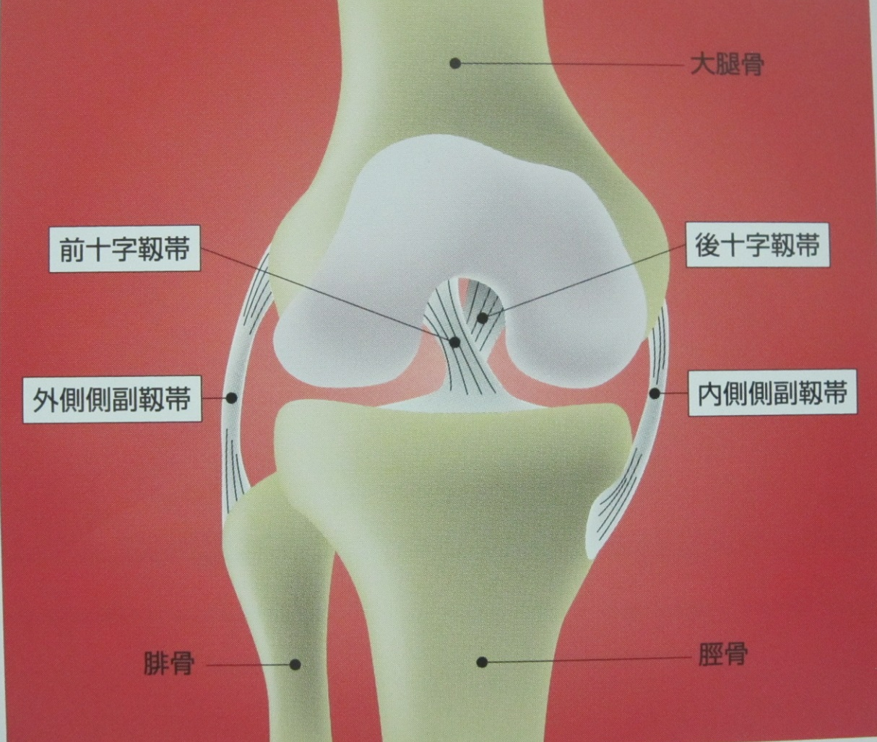
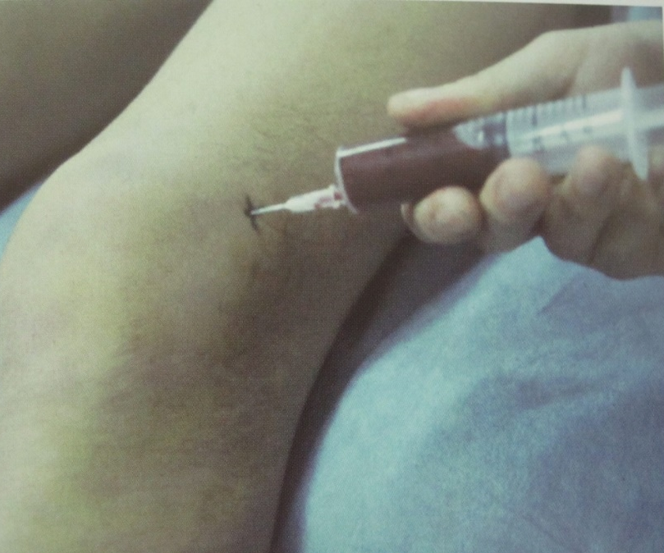
膝前十字靱帯損傷
大腿骨
前十字靱帯
後十字靱帯
内側側幅靱帯
外側側幅靱帯
腓骨
出典：日本整形外科スポーツ医学会
Notes:
サッカーやラグビーなどのコンタクトスポーツで膝をひねったり、バレーボールのジャンプの着地の時やバスケットでの急な方向転換で膝に過剰な負担がかかったときに起こります。
靭帯が切れると出血し、関節の中に血液がたまるのが特徴です。
靱帯が切れていると、スポーツをしていて膝崩れが起きます。そのまま放置すると、将来的に膝の関節障害を残すことになるため、適切な処置が必要です。重症の場合は手術になることもあります。
【検診該当項目】
「しゃがみ込み」動作で、膝の動きが悪かったり、痛みがあります。

Slide 22
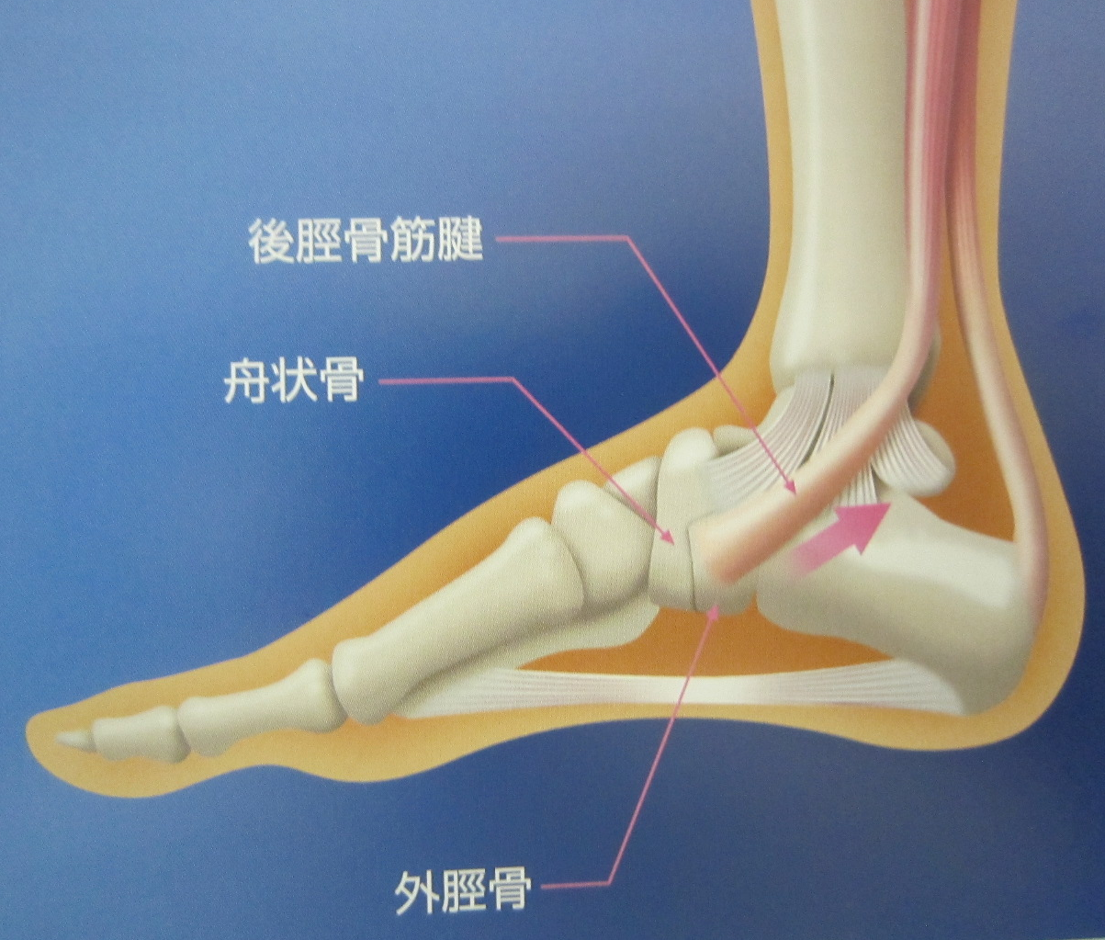
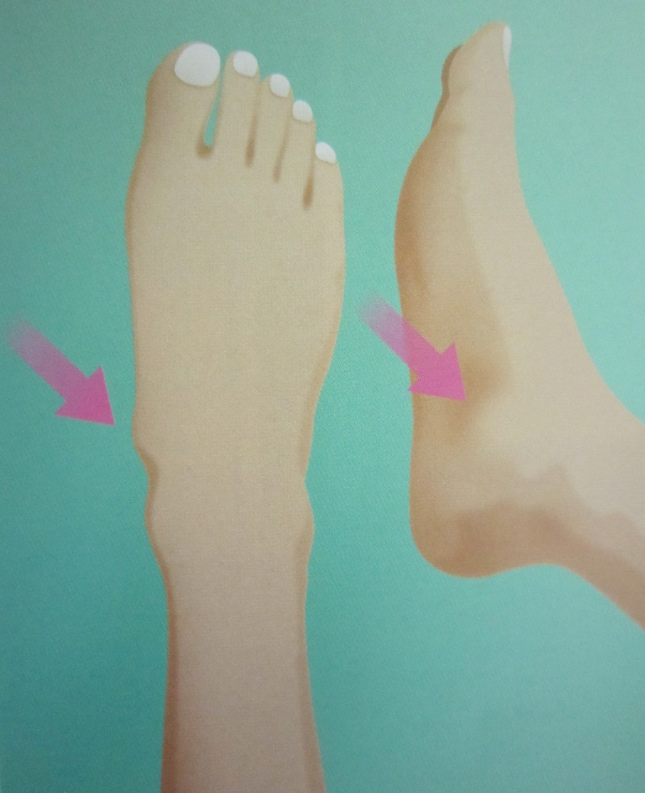
有痛性外脛骨（がいけいこつ）
出典：日本整形外科スポーツ医学会
Notes:
運動中の捻挫を契機として足の内くるぶしの前下方に硬い隆起をふれ、押すと強い痛みを感じます。
外脛骨（がいけいこつ）は足の過剰な骨で正常人の約15％にみられ、女性に多くほとんどが両側性です。
腱（後脛骨筋腱）に引っ張られ、外脛骨部の痛みが発生します。また、扁平足を合併していることが多く、インソールや腱（後脛骨筋腱）のストレッチが予防のポイントです。
【検診該当項目】
「片脚立ち」や「しゃがみ込み」動作で、痛みがある場合があります。

Slide 23
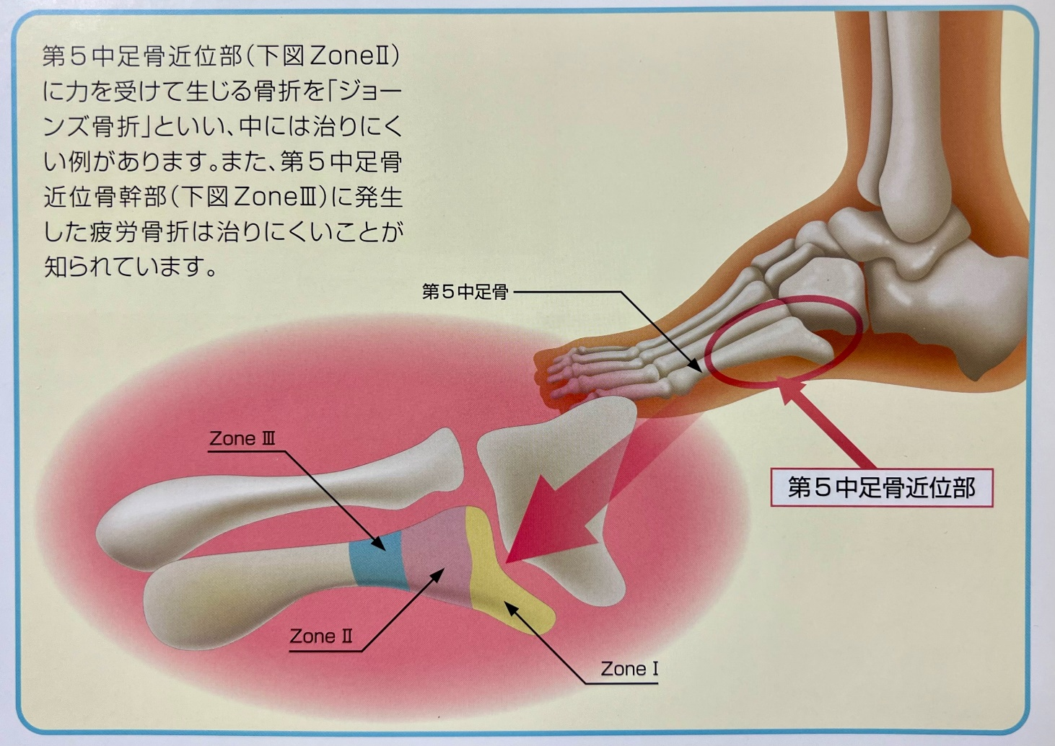
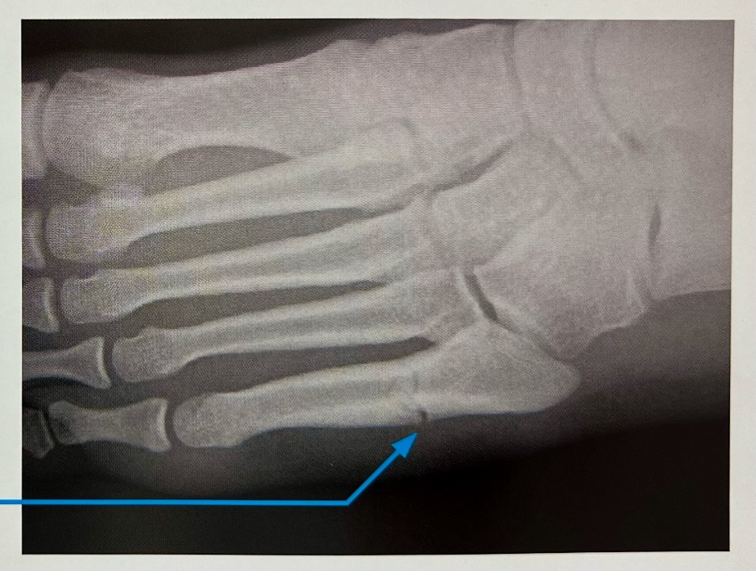
第５中足骨近位部骨折（ジョーンズ骨折）
第５中足骨近位部（下図ZoneⅡ）に力を受けて生じる骨折を「ジョーンズ骨折」といい、中には治りにくい例があります。また、第５中足骨近位骨幹部（下図ZoneⅢ）に発生した疲労骨折は治りにくいことが知られています。
第5中足骨
Zone Ⅲ
第5中足骨近位部
Zone Ⅱ
Zone Ⅰ
骨折部
出典：日本整形外科スポーツ医学会
Notes:
足首を下向きに曲げた状態で、足の前側に内向きの力が加わり起こります。中には治りにくい例があります。
とくに、オーバーユースにより生じた疲労骨折を「ジョーンズ骨折」といいます。
治りにくい場合や、スポーツ選手などでは手術をおこなう必要があります。
【検診該当項目】
「片脚立ち」や「しゃがみ込み」動作で、痛みがあります。
Q & A
Q. 同じ部位の骨折を別名何と呼ばれているでしょうか？
A. 下駄をはいて捻挫をしたときに発生しやすかったため、「下駄骨折」とも呼ばれています。

Slide 24
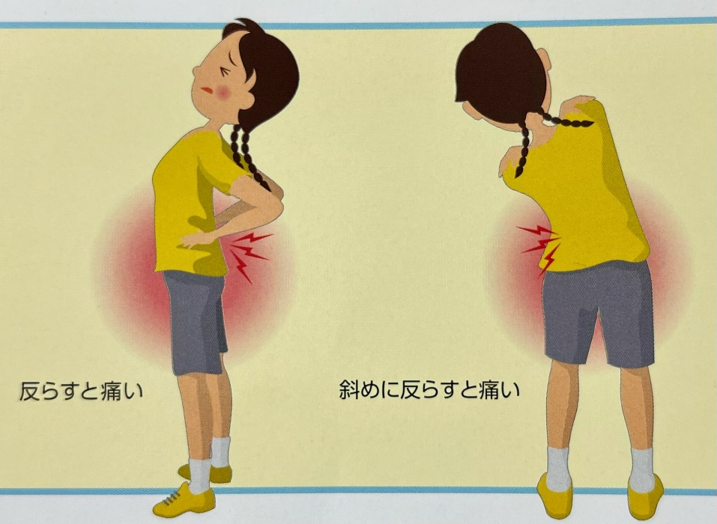
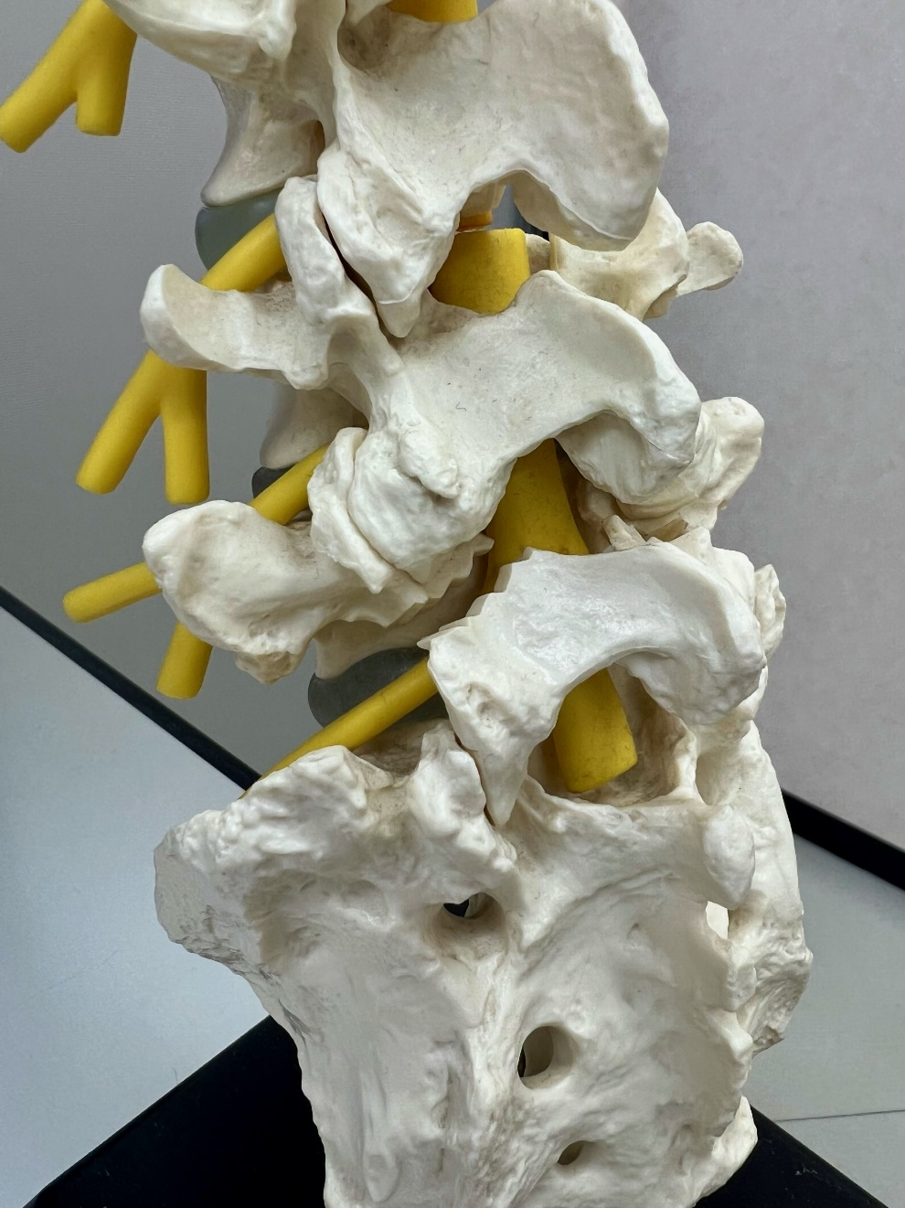
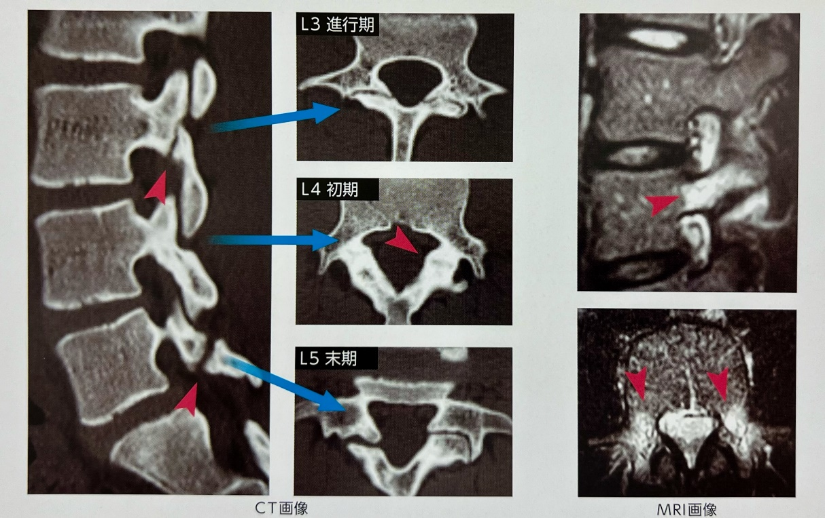
腰椎分離症
反らすと痛い
斜めに反らすと痛い
L3進行期
L4初期
L5末期
CT画像
MRI画像
Notes:
腰椎分離症はスポーツを活発に行っている10歳代前半の青少年に運動時の腰痛で始まります。
腰椎の疲労骨折と考えられています。体をそらす動作で腰痛が増すのが特徴です。
運動部などでのオーバーユースが要因となりますが、運動部でない場合であっても、体幹・下肢が硬い生徒は、体育程度の運動でも分離症を発症しやすくなります。
【検診該当項目】
「後ろ向きで起立して、前屈させて」・「体をそらして」の動作（特にそらす動作）で痛みがあります。

Slide 25
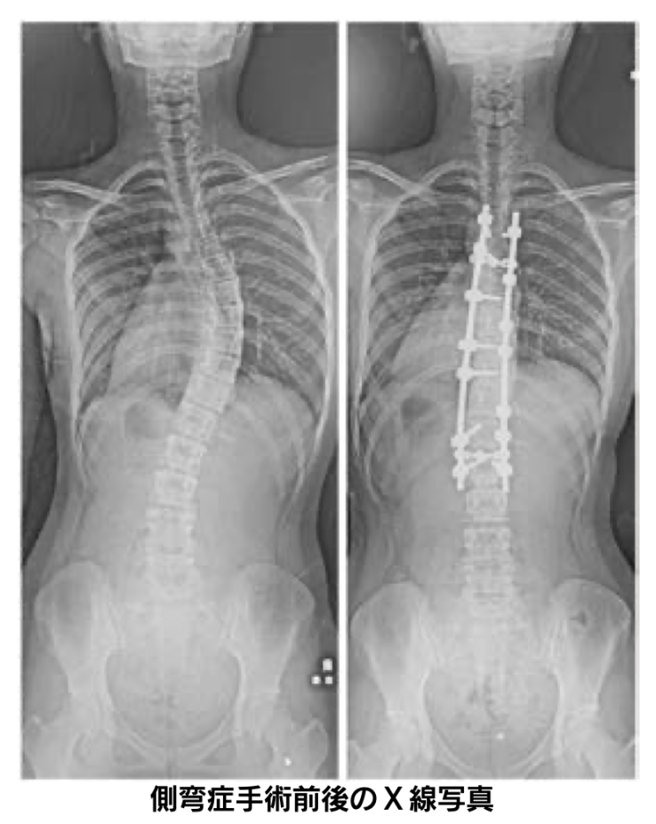
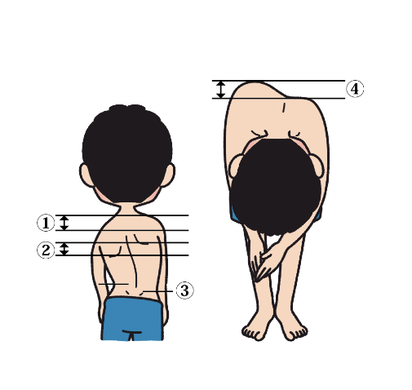
側弯症
左右の肩の高さ
肩甲骨の高さ
骨盤の高さ
左右の背中の高さ
側弯症手術前後のＸ線写真
出典：日本整形外科スポーツ医学会
Notes:
最後に、運動器検診には側弯症のチェックも含まれます。チェックのポイントは、肩の高さ、肩甲骨の高さ、骨盤の高さ、そして前屈させたときの背中・腰部の高さの左右差になります。
側弯症は成長期に進行することが多く、成長の停止とともに進行速度も遅くなります。軽度の場合は専門医による定期的な診察、中等度の場合は進行の防止のためコルセットを着用します。高度の側弯では手術になることもあります。
とくに思春期の側弯症は急激に進行する場合があり、検診に限らず家庭でも知識と観察のポイントを知っておくべきです。
【検診該当項目】
「後ろ向きで起立して、前屈させて」背中や腰の高さに左右差があります。

Slide 26
保健調査票・四肢の状態
①背骨が曲がっている
②腰を曲げたり、反らしたりすると痛みがある
③腕、脚を動かすと痛みがある
④腕、脚に動きの悪いところがある 左右差
⑤片脚立ちが5秒以上できない
⑥しゃがみ込みができない 踵をついて
家庭でのチェックが重要！
Notes:
このようにいくつかの「スポーツのケガ」は、からだの硬さが要因になっていることがわかります。
学校健診（運動器検診）においては、学校医の先生が診る際に、保健調査票の内容が非常に重要であり、家庭でもしっかりとチェックすることが大切です。
痛みや左右差がある場合は気づきやすいですが、片脚立ちでは「5秒以上」、しゃがみ込みに関しては「踵をつけて」が重要なポイントです。
側弯症「背骨が曲がっている」に関しては、観かたのポイントを確認してください。

Slide 27
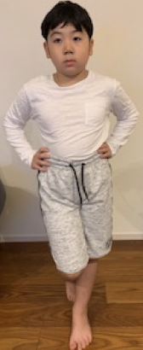
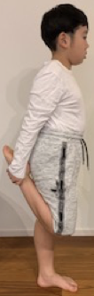
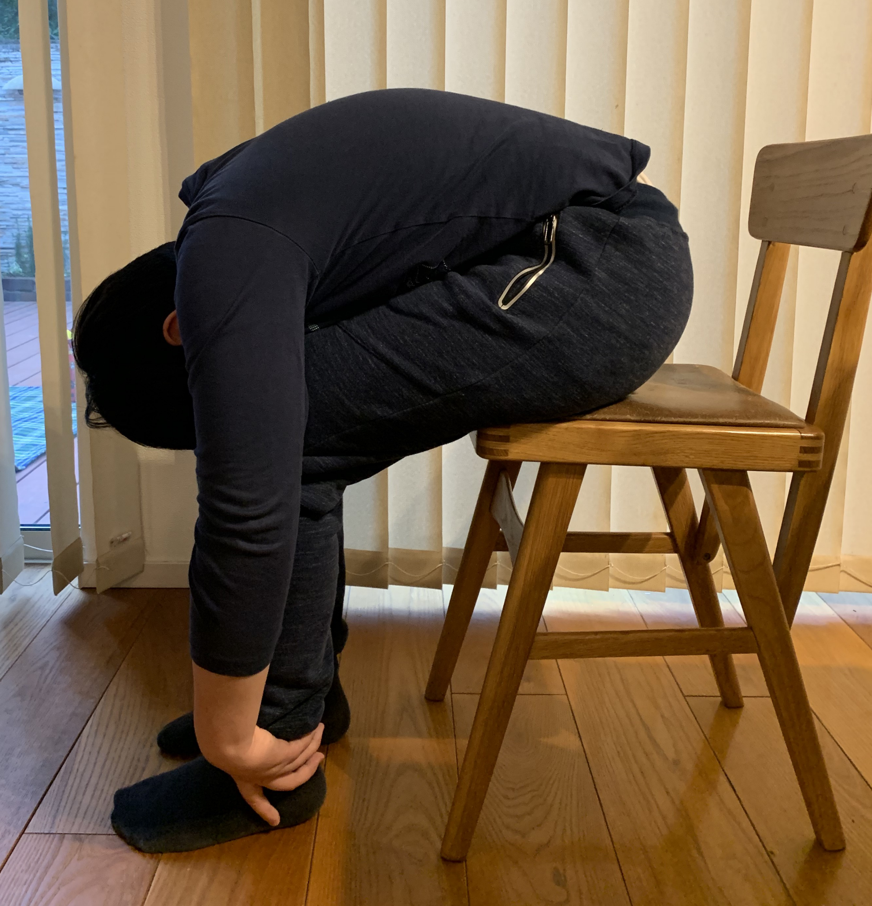
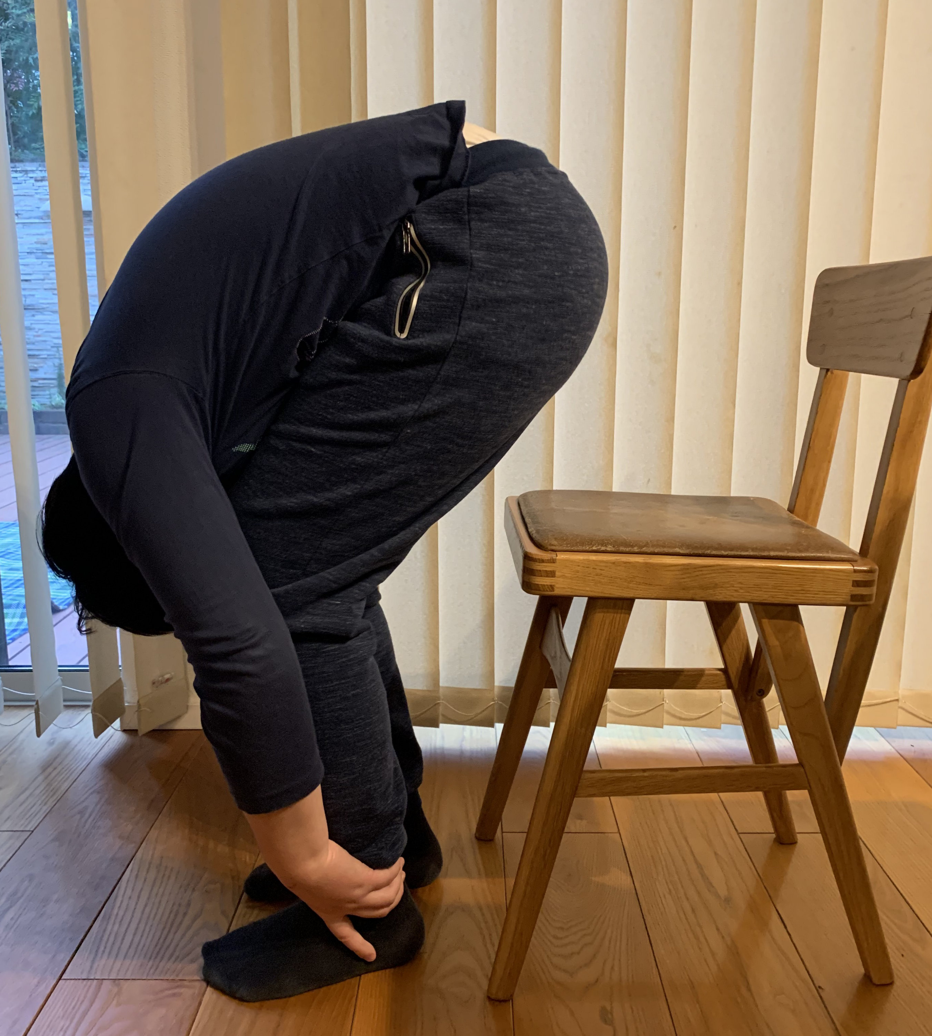
しゃがみ込みのための体操
片脚立ち
太ももの前の
ストレッチ
膝の裏のストレッチ
左右、各３０秒ずつ
左右、各３０秒ずつ
10秒静止するを3回繰り返す
Notes:
最初からからだが硬いひとはいません！しゃがみ込みは、練習をすれば出来るようになります。
「片脚立ち」左右30秒ずつ、太もものストレッチも左右30秒ずつ、膝の裏のストレッチは10秒静止を３回繰り返す。毎日やってみましょう。必ずからだは柔らかくなります。
「スポーツのケガ」を予防するためにも、からだの柔軟性を向上させ、さまざまな運動器障害、運動器機能不全を早期発見・予防することが重要です。

Slide 28
作成
学校保健学校医委員会委員 任期：自）令和５年８月２３日 ～ 至）令和７年５月３１日
委員長 山田 正興（中野区医師会） 委員 原田 栄（杉並区医師会）
副委員長 富田 香（豊島区医師会） 委員 太田 義人（杉並区医師会）
委員 岡添 龍介（中央区医師会） 委員 友寄 広士（荏原医師会）
委員 木村美和子（文京区医師会） 委員 渡辺 剛（大森医師会）
委員 真田 玲子（葛飾区医師会） 委員 山口 俊一（調布市医師会）
委員 大江麻里子（新宿区医師会） 委員 岡田 知雄（日本大学医師会）
東京都医師会理事
弘瀨 知江子（大森医師会）
川上 一 恵（渋谷区医師会）

